Slide 1



www.Histotechnology.ru
Добро пожаловать!
В Тихоокеанскую школу лабораторной гистотехнологии
Современные подходы к диагностике онкологических и сердечно-сосудистых заболеваний
г. Владивосток 2023 год

Slide 2
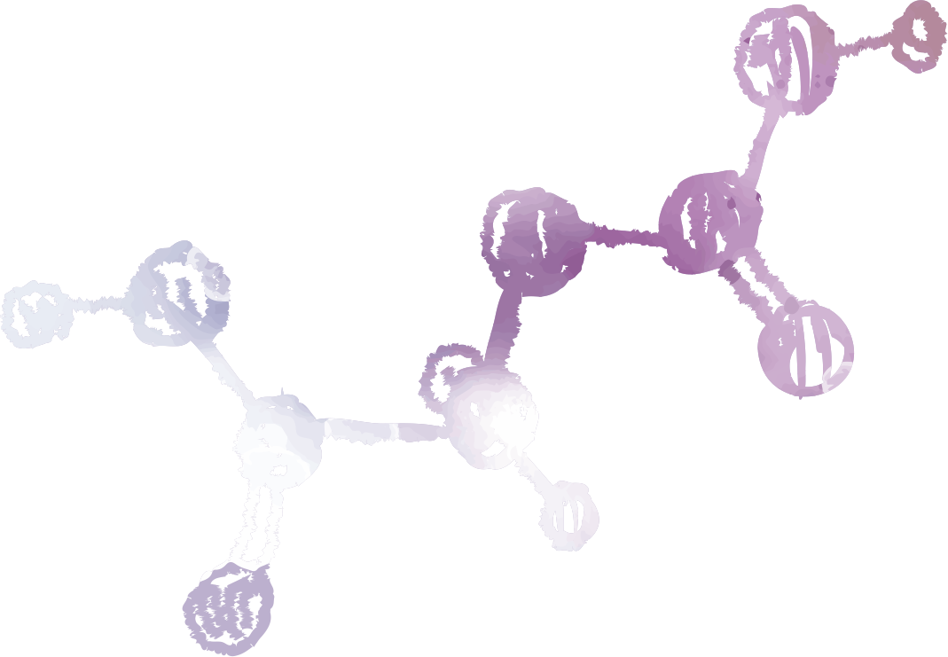

www.Histotechnology.ru
Заливка гистологического материала
Пешков М.В.
Вице-президент Ассоциации специалистов в области лабораторной гистотехнологии
г. Владивосток 2023 год

Slide 3

Тихоокеанская школа лабораторной гистотехнологии
Современные подходы к диагностике и сердечно-сосудистых заболеваний
www.Histotechnology.ru
Ручная заливка
Плюсы:
Возможность заливки объектов заданной толщины в формы, изготовленные самостоятельно
Выполнение специальных исследовательских задач
Выполнение процесса очень бюджетным способом
Минусы:
Низкая скорость в потоке работы из-за минимума приспособлений
Своеобразное представление проблемы стандартизации

Slide 4
Тихоокеанская школа лабораторной гистотехнологии
Современные подходы к диагностике и сердечно-сосудистых заболеваний
www.Histotechnology.ru
Аппаратная заливка
Плюсы:
Возможность заливки множества объектов заданной толщины в формы, изготовленные промышленно
Выполнение рутинных диагностических и исследовательских задач
Выполнение процесса заливки постоянно повторяющимся способом
Высокая скорость потока работы (среднее значение 1 минута/блок)
Минусы:
Дорогостоящее оборудование
Работу может выполнять только один человек
Возможности работы ограничены площадью замораживающей платы

Slide 5
Тихоокеанская школа лабораторной гистотехнологии
Современные подходы к диагностике и сердечно-сосудистых заболеваний
www.Histotechnology.ru
Сокращение вероятности ошибок
Постоянная очистка пинцетов (после каждого блока)
Очищать лунки для хранения пинцетов пластиковыми пипетками.
Все объекты должны быть залиты всей плоскостью на дно формы – придавливайте объекты прессами
Инородные тела (скобы, осколки металла, керамики, дерева или других материалов), если они заметны макроскопически, обязательно удаляют перед заливкой в блок или во время вырезки

Slide 6
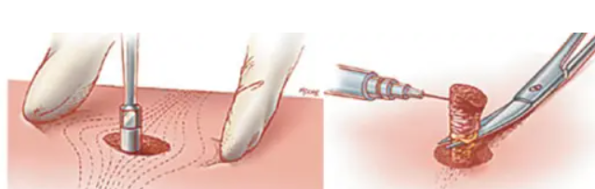
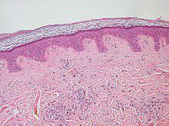
Тихоокеанская школа лабораторной гистотехнологии
Современные подходы к диагностике и сердечно-сосудистых заболеваний
www.Histotechnology.ru
Панч-биопсии кожи
Панч-биопсии, если не разрезаны пополам, должны заливаться вдоль длинной оси панча.
Эпидермис обязательно должен контактировать с дном формы.
Вид среза из панч-биоптата. Должен присутствовать поперечный срез эпидермиса и подкожная клетчатка.

Slide 7
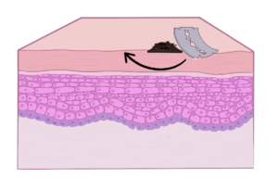
Тихоокеанская школа лабораторной гистотехнологии
Современные подходы к диагностике и сердечно-сосудистых заболеваний
www.Histotechnology.ru
Shave-биопсии кожи
Shave-биопсии, если не разрезаны пополам, должны заливаться так, чтобы эпидермис обязательно контактировал с дном формы.
Лучше их разрезать пополам.
Вид среза из shave-биоптата. Должен присутствовать поперечный срез эпидермиса и подкожная клетчатка.

Slide 8
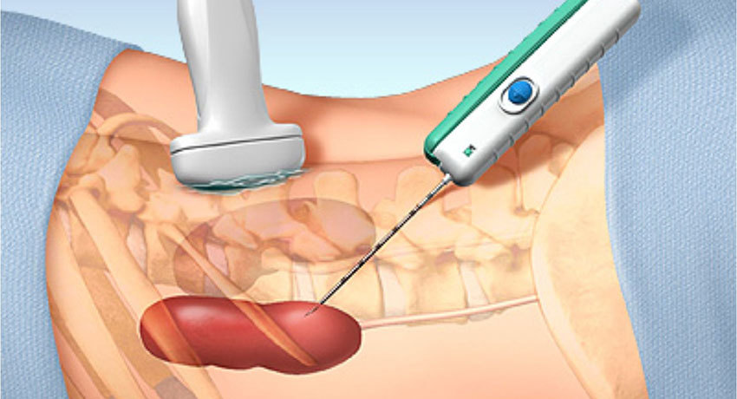
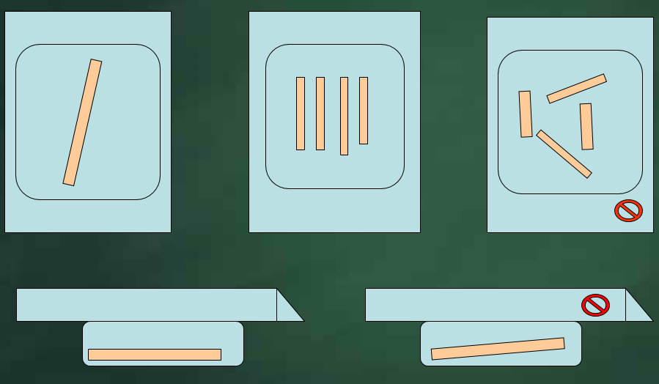
Тихоокеанская школа лабораторной гистотехнологии
Современные подходы к диагностике и сердечно-сосудистых заболеваний
www.Histotechnology.ru
Кор-биопсии (простата, молочная железа, печень, почка)
Цилиндрические (кор-биопсии), из простаты, печени, почки или молочной железы должны быть ориентированы ровно, параллельно друг другу, на одинаковом уровне от дна формы, и никогда не перекрещиваться друг через друга.

Slide 9
Тихоокеанская школа лабораторной гистотехнологии
Современные подходы к диагностике и сердечно-сосудистых заболеваний
www.Histotechnology.ru
Трепанобиоптаты и прочие игольные биоптаты
Трепанобиоптаты и толстоигольные биоптаты (столбики) ориентируют параллельно длине друг друга и срезают по длине, а не поперек. Нежелательно располагать объекты друг за другом. Это исключение для трубчатых структур.
Не забываем размещать по всей длине к плоскости будущей резки.
Биопсийные иглы имеют толщину от 16 до 23 G.
Площадь 2-3 биоптатов из иглы 23G равна обычному хирургическому образцу.
Laboratory methods in histotechnology. AFIP, 4th ed. 1992.

Slide 10
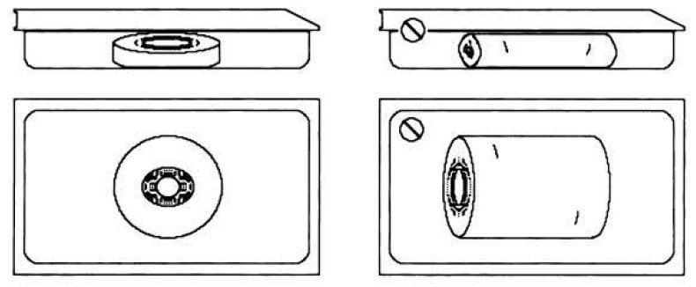
Тихоокеанская школа лабораторной гистотехнологии
Современные подходы к диагностике и сердечно-сосудистых заболеваний
www.Histotechnology.ru
Трубчатые образцы (вены, трубы, аппендикс)
Сосуды (вены или артерии) и трубчатые образцы (маточная труба или аппендикс) должны быть срезаны поперек и залиты просветом на режущую поверхность (дно формы).
Laboratory methods in histotechnology. AFIP, 4th ed. 1992.

Slide 11

Тихоокеанская школа лабораторной гистотехнологии
Современные подходы к диагностике и сердечно-сосудистых заболеваний
www.Histotechnology.ru
Плоско-выпуклые образцы (кистозные полости)
Плоско-выпуклые образцы должны быть залиты на ровную поверхность (дно формы).
Laboratory methods in histotechnology. AFIP, 4th ed. 1992.

Slide 12
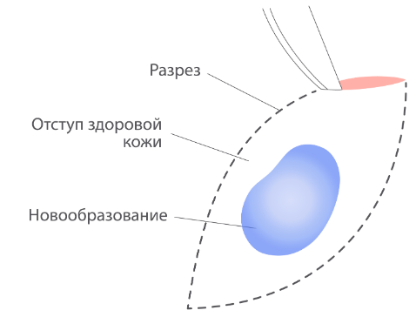
Тихоокеанская школа лабораторной гистотехнологии
Современные подходы к диагностике и сердечно-сосудистых заболеваний
www.Histotechnology.ru
Биопсии кожи (эксцизионные)
Закругленные образцы должны быть разрезаны пополам и залиты оба на дне формы (по красной пунктирной линии ко дну формы).

Slide 13
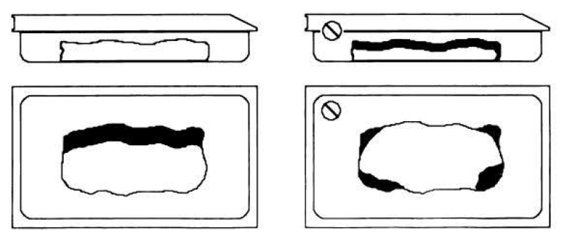
Тихоокеанская школа лабораторной гистотехнологии
Современные подходы к диагностике и сердечно-сосудистых заболеваний
www.Histotechnology.ru
Эпителиальные поверхности в хирургических образцах
Эпителий (черная полоска) должен быть виден в срезе с одной из сторон объекта (т.н. тангенциальный срез). Образец по всей площади должен быть прижат ко дну формы.
Laboratory methods in histotechnology. AFIP, 4th ed. 1992.

Slide 14
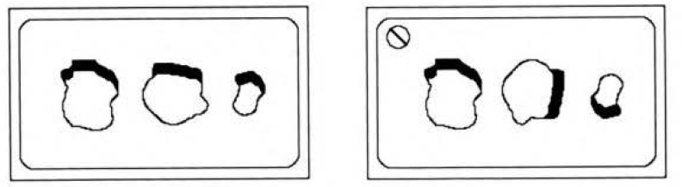
Тихоокеанская школа лабораторной гистотехнологии
Современные подходы к диагностике и сердечно-сосудистых заболеваний
www.Histotechnology.ru
Множественные образцы с эпителиальными поверхностями
Эпителий трудно визуализировать в мелких образцах. Подкрашенный формалин поможет в этом случае. Объекты желательно ориентировать эпителием в одну сторону.
Эпителиальные поверхности множественных образцов ориентируют так, чтобы эпителий по возможности лежал с одной стороны, а срез проходил перпендикулярно эпителиальной поверхности. Это относится к коже, слизистым оболочкам, серозе, надкостнице, т. е. к любой структуре, имеющей послойное строение.
Laboratory methods in histotechnology. AFIP, 4th ed. 1992.

Slide 15
Тихоокеанская школа лабораторной гистотехнологии
Современные подходы к диагностике и сердечно-сосудистых заболеваний
www.Histotechnology.ru
Пленчатые образцы
Пленчатые структуры (водные оболочки плаценты, серозные пленки и т. п.) и длинные тонкие фрагменты можно сворачивать в спираль, но неплотно. Это позволяет вместить объект на предметное стекло полностью.
A Practical Guide to Frozen Section Technique (Ed. Peters S.R.) 2010, Springer .p.64

Slide 16
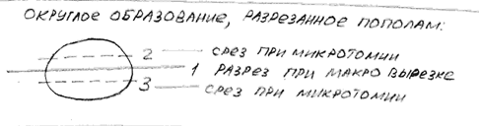
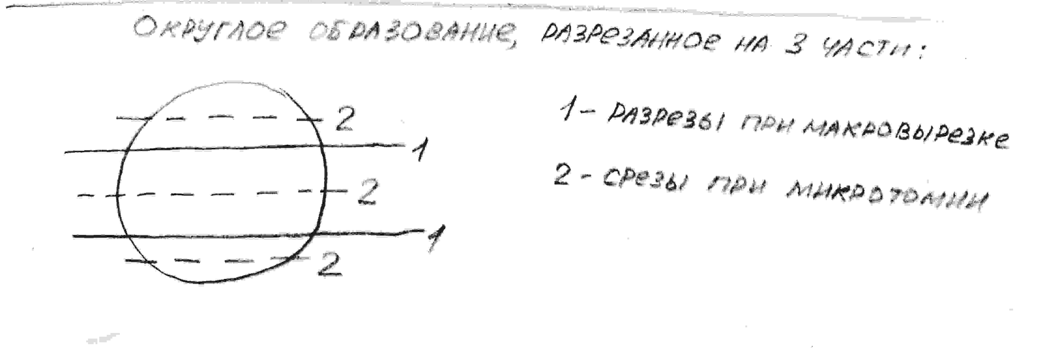
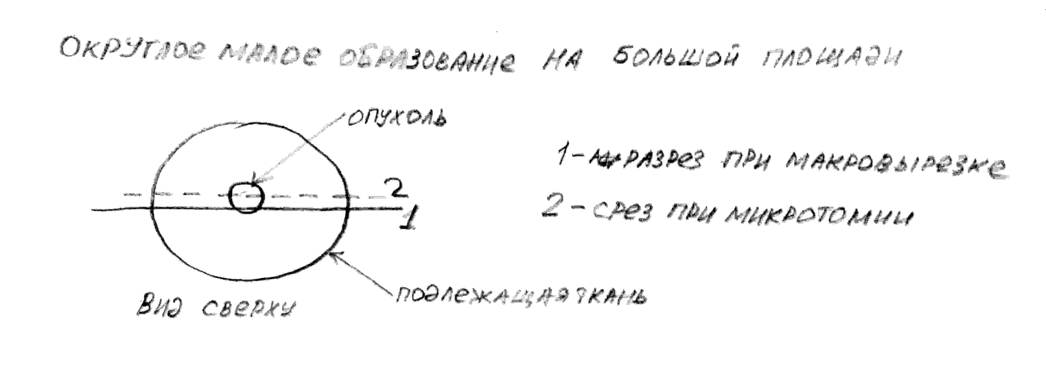
Тихоокеанская школа лабораторной гистотехнологии
Современные подходы к диагностике и сердечно-сосудистых заболеваний
www.Histotechnology.ru
Где на самом деле получается срез?
Если после макро разреза уложить разрезанные плоскости на дно блока (получается две сферы), то первые срезы будут иметь большую площадь, а следующие меньшую.
2 макро разреза, 3 микро среза. Микротомные срезы из верхнего и нижнего уровня будут всегда меньше по площади, а из срезы середины сначала будут чуть меньше, а потом немного больше или одинаковыми по площади.
Округлое образование малого диаметра (1-1,5 мм) на подлежащей ткани большей площади. Макро разрез лучше делать возле образования и этим разрезом положить на дно. Микро срез тогда пройдет через самую середину, а потеряна будет малоинформативная часть.

Slide 17
Тихоокеанская школа лабораторной гистотехнологии
Современные подходы к диагностике и сердечно-сосудистых заболеваний
www.Histotechnology.ru
Варианты ориентации образца
Правильно ориентированный образец в блоке должен быть гарантией того, что граница патологически измененных и нормальных тканей попадает в срез. Даже в простых случаях иногда случается так, что она не попадает в срез, а повторная перезаливка и разворачивание объекта не спасают положения.
Во многих случаях интересующая область оказывается срезана.
(Например объект на рис С срезается с низу весь и в срез попадает область пунктира. А патолог просит дополнительно срезать материал)
Luna L.G., 1991. The quality control dilemma in Histotechnology: a possible answer. Histo-Logic, XXI, Vol.3 p.248

Slide 18
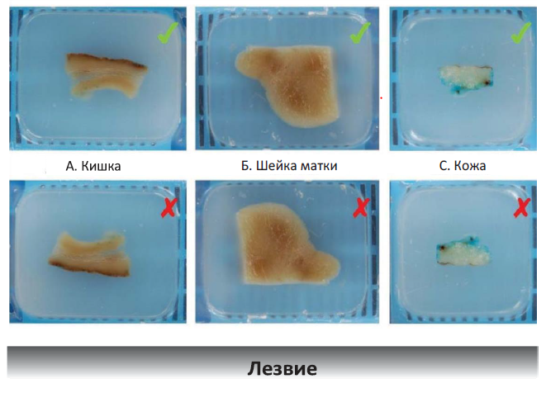
Тихоокеанская школа лабораторной гистотехнологии
Современные подходы к диагностике и сердечно-сосудистых заболеваний
www.Histotechnology.ru
Ориентация блока для микротомии
Предпочтительная ориентация некоторых часто встречающихся образцов.
Мнения относительно правильной ориентации разнятся, но она важна и ее необходимо учитывать.
• Пример А. Кишка: лезвие проходит через слизистую в последнюю очередь.
• Пример Б. Шейка матки: лучше сперва подвести к лезвию точку из плотной ткани, чем прямую кромку.
• C. Кожа: лезвие легче проходит, когда эпидермис срезается последним.
Rolls G. Microtomy and Paraffin Section Preparation. Knowledge pathway. Leica biosystems. 2019.

Slide 19
Тихоокеанская школа лабораторной гистотехнологии
Современные подходы к диагностике и сердечно-сосудистых заболеваний
www.Histotechnology.ru
Техника заливки
В процессе заливки после вскрытия кассеты образцы погружают в формы, ориентируя их соответствующим образом и удерживая около дна 2-3 секунды. Образцы не должны всплывать. После этого размещают на верхней стороне блока кассету, номер и дополнительные метки (или кассеты маркированы при вырезке с помощью принтера). Только после этого приступают к вскрытию следующей кассеты.
Залитые формочки оставляют на 10-15 минут для застывания на замораживающей плате (-15^{о}С). При отставании блока от формы слышен щелчок. Блоки высвобождают и удаляют избыток парафина. В морозильной камере холодильника окончательное застывание блока происходит через несколько часов. Не следует использовать замораживающие спреи и перемораживать блок, поскольку блок может растрескиваться.
Очень осторожного и внимательного отношения требуют маленькие образцы. Здесь особенно важно не перегревать пинцет, образцы поджариваются и уничтожаются полностью почти моментально.
Основной запас парафина для заливки также можно расплавить и хранить в парафинонагревателе, или термостате 60-64^{о}С (выше не нужно!) Остатки парафина от обрезки залитых блоков можно поместить в основной запас парафина.
Температура блока хранения кассет и основной платы – до 70^{о}С, блока хранения кассет – 65^{о}С.

Slide 20
Тихоокеанская школа лабораторной гистотехнологии
Современные подходы к диагностике и сердечно-сосудистых заболеваний
www.Histotechnology.ru
Продуктивность заливки
Количественный стандарт (ориентировочный диапазон)
60 блоков в час
Коэффициент использования – 75% рабочего времени
Уровни выхода: 90 блоков за 2 часа и 180 блоков за 4 часа
Способ исполнения (рабочий цикл):
Достаем только одну кассету, заливаем материал из нее, ставим ее на охлаждение
Никогда не работаем с несколькими кассетами, они не должны находиться рядом

Slide 21
Тихоокеанская школа лабораторной гистотехнологии
Современные подходы к диагностике и сердечно-сосудистых заболеваний
www.Histotechnology.ru
Основные ошибки заливки
Погружение объекта в застывающий парафин или объект застывший
Недостаточное количество парафина в форме
Объект не лежит на лицевой поверхности
Объект залит впритык к краям формы
Избыточный нагрев среды
Избыточный нагрев пинцета
Несоответствие залитого объекта идентификационному номеру
Заливка недостаточно уплотненных в парафине объектов
Использование несоответствующей объекту или условиям микротомии заливочной среды
Заливка в неправильной плоскости

Slide 22








Тихоокеанская школа лабораторной гистотехнологии
Современные подходы к диагностике и сердечно-сосудистых заболеваний
www.Histotechnology.ru
Спасибо за внимание

